Slide 1
Actividad Inteligencia Artificial
Tema: Análisis de Dataset con Python
Dataset: Modulo de características del micronegocio
Presentado por: Brayan Medina - Pablo García

Slide 2
Descripción del Dataset
El trabajo se desarrollara con las diferentes características de los micronegocios del sector agropecuario, o personas relacionadas con los trabajos a fin. Buscamos encontrar variables que destaquen para poder generar conocimiento con base a las tendencias y herramientas aprendidas en clase de Inteligencia Artificial

Slide 3
Variables Independientes y a
Predecir
Variables independientes
P1633 ¿El negocio o actividad tiene Registro Único Tributario (RUT)?
P1056 ¿Cómo está registrado? 1 Como persona natural comerciante 2 Como persona jurídica
P661 ¿Obtuvo o renovó ese registro este año?1 Sí 2 No
P1057 ¿Ha registrado el negocio o actividad ante alguna autoridad o entidad (alcaldía, ministerios u otros) 1 Sí 2 No
P2991 En el último año, ¿realizó las(s) declaración(es) de impuesto sobre la renta 1 Si 2 No 3 No es responsable de este impuesto 9 No Informa
P2992 En el último año, ¿realizó las(s) declaración(es) de IVA (Impuesto al Valor Agregado) 1 Si 2 No 3 No es responsable de este impuesto 9 No Informa
P2993 En el último año, ¿realizó las(s) declaración(es) de ICA (Impuesto de Industria y Comercio) 1 Si 2 No 3 No es responsable de este impuesto 9 No Informa
Variable objetivo
P986 ¿A que régimen pertenece? 1 común 2 simplificado

Slide 4
Pregunta o Problema a
Solucionar
Según un análisis inicial que realizamos pudimos encontrar una relación notable en cuanto a los impuestos que pagaron todos estas empresas o personas jurídicas así que lo evaluaremos según el régimen al cual pertenecen y después al tipo de registro de cada dato, si es comerciante o persona jurídica

Slide 5
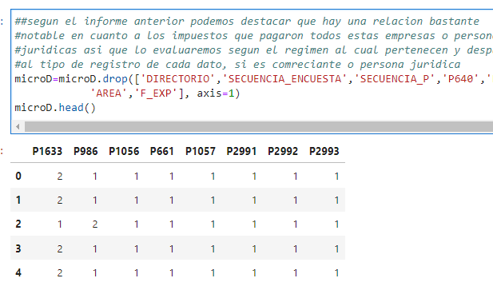
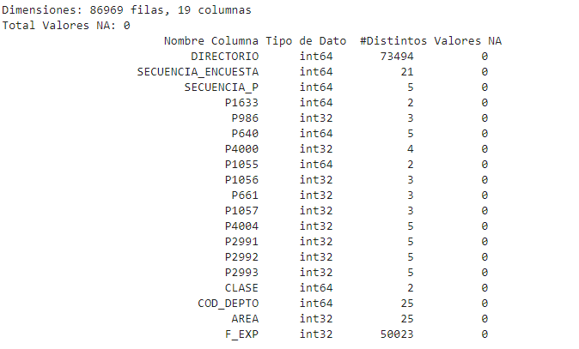
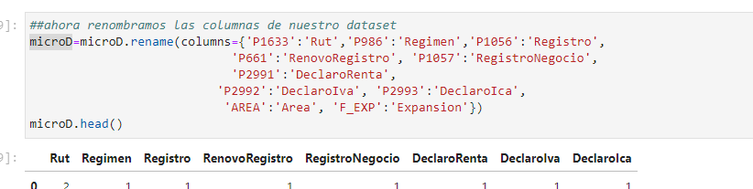
Tratamiento de Datos
Selección de variables
Comprobación de valores NA
Asignación de títulos

Slide 6
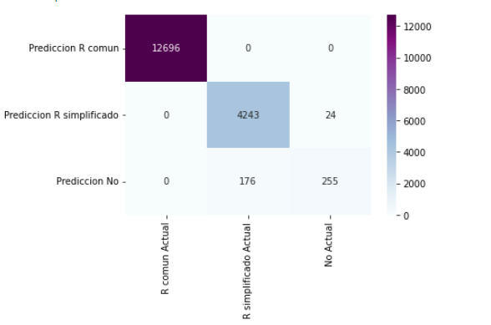
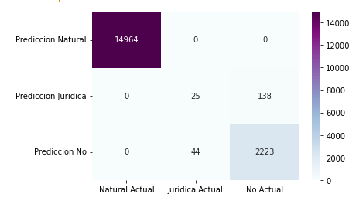
Algoritmo Usado
Utilizamos el algoritmo KNN y obtuvimos los siguientes resultados (la imagen de la izquierda representa el tipo de régimen y la de la derecha el tipo de persona entrevistada):

Slide 7
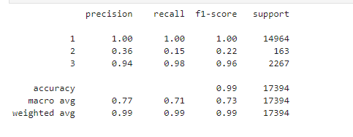
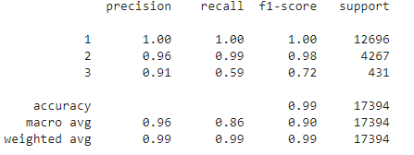
Métricas
Las medidas de eficiencia según el régimen se encuentran a la izquierda y del registro a la derecha

Slide 8
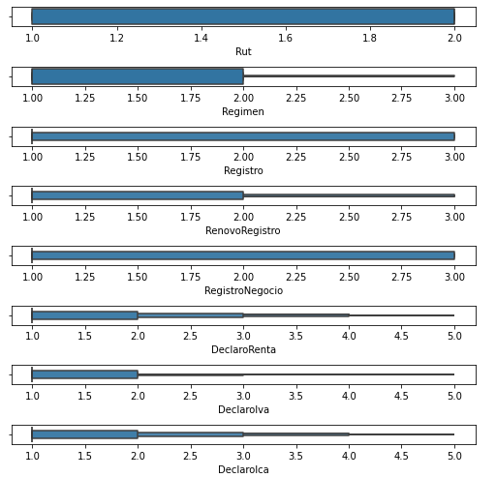
Gráficas Importantes
Encontramos una tendencia hacia el lado izquierdo, hacia la opción 1, de las variables:
RenovoRegistro
DeclaroRenta
DeclaroIva
DeclaroIca

Slide 9
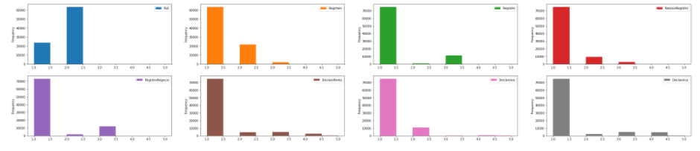
Gráficas Importantes
Encontramos por medio de los siguientes gráficos de barra que la mayoría marco la opción 1 que por lo general es la opción de si.

Slide 10
Insights
Según el análisis inicial realizado pudimos ver que hay una relación estrecha entre los impuestos que son facturados en los micronegocios, donde son obligatorios y fueron las variables mas cercanas que pudimos encontrar para el análisis
En los gráficos de barra pudimos observar que la tendencia de estos generalmente iba hacia la opción 1 que es la positiva dando a conocer que la mayor parte de los negocios encuestados si tienen claro esta parte de los impuestos
En el modelo KNN pudimos ver que la tendencia en cuanto a tipo de persona es que se destacaba mas la persona natural con 14964 datos y en el de régimen destacaba mas del de tipo r régimen común con 12696 datos, según la predicción
Al aplicar la medición final de el rendimiento del algoritmo encontramos resultados favorables con una mejora de resultados.

Slide 11

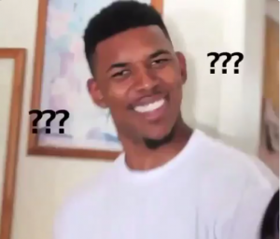
PREGUNTAS

